Slide 1
Erasmus+
Slovensko 2019
Hřebčín Motešice
Farma MVL Agro Malé Chlievany
25.3. – 13.4.2019

Slide 2
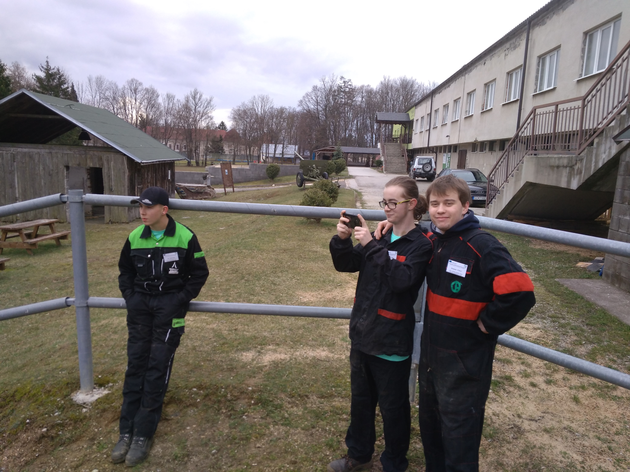
Ubytování – hřebčín Motešice

Slide 3
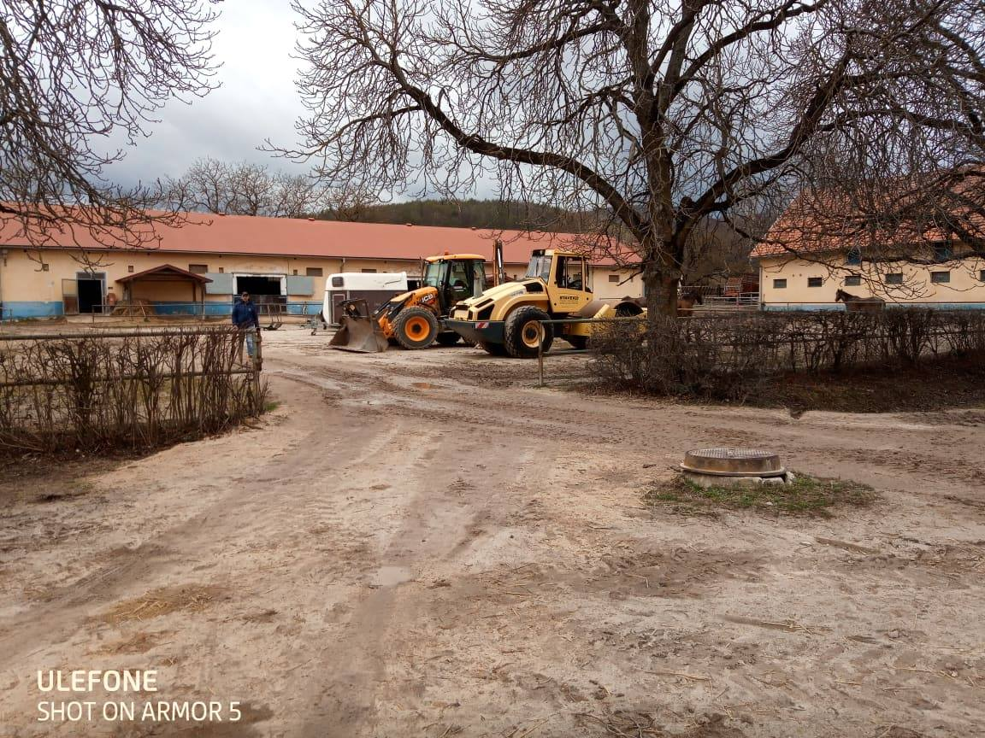
Hřebčín Motešice

Slide 4
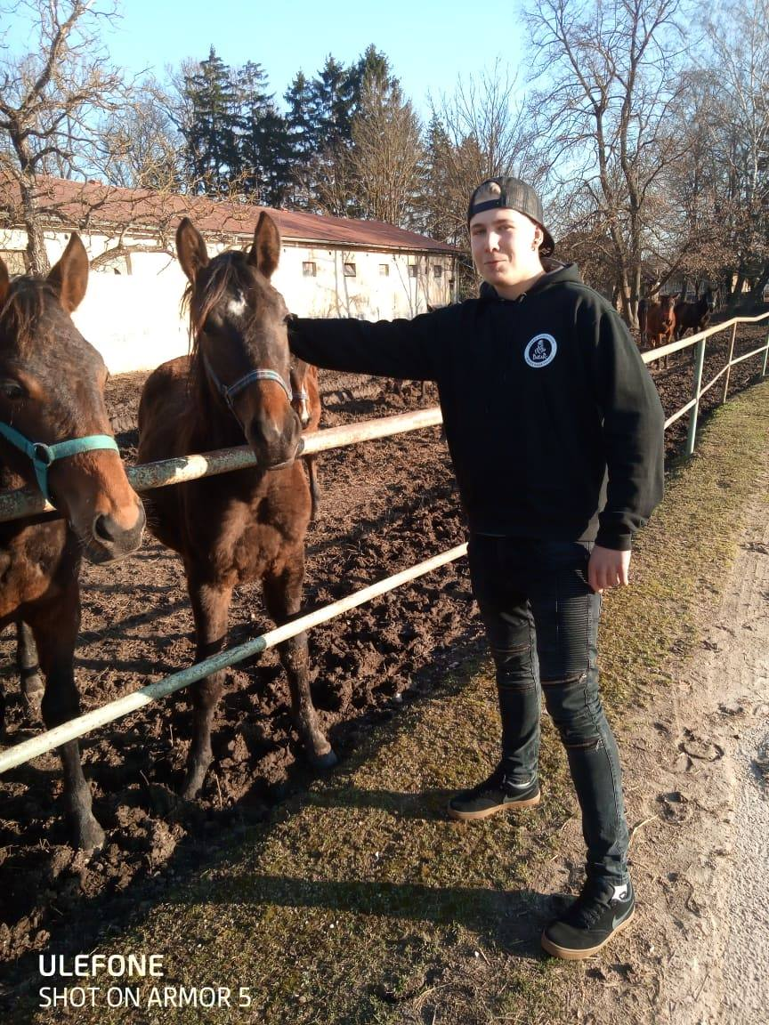
Hřebčín Motešice

Slide 5
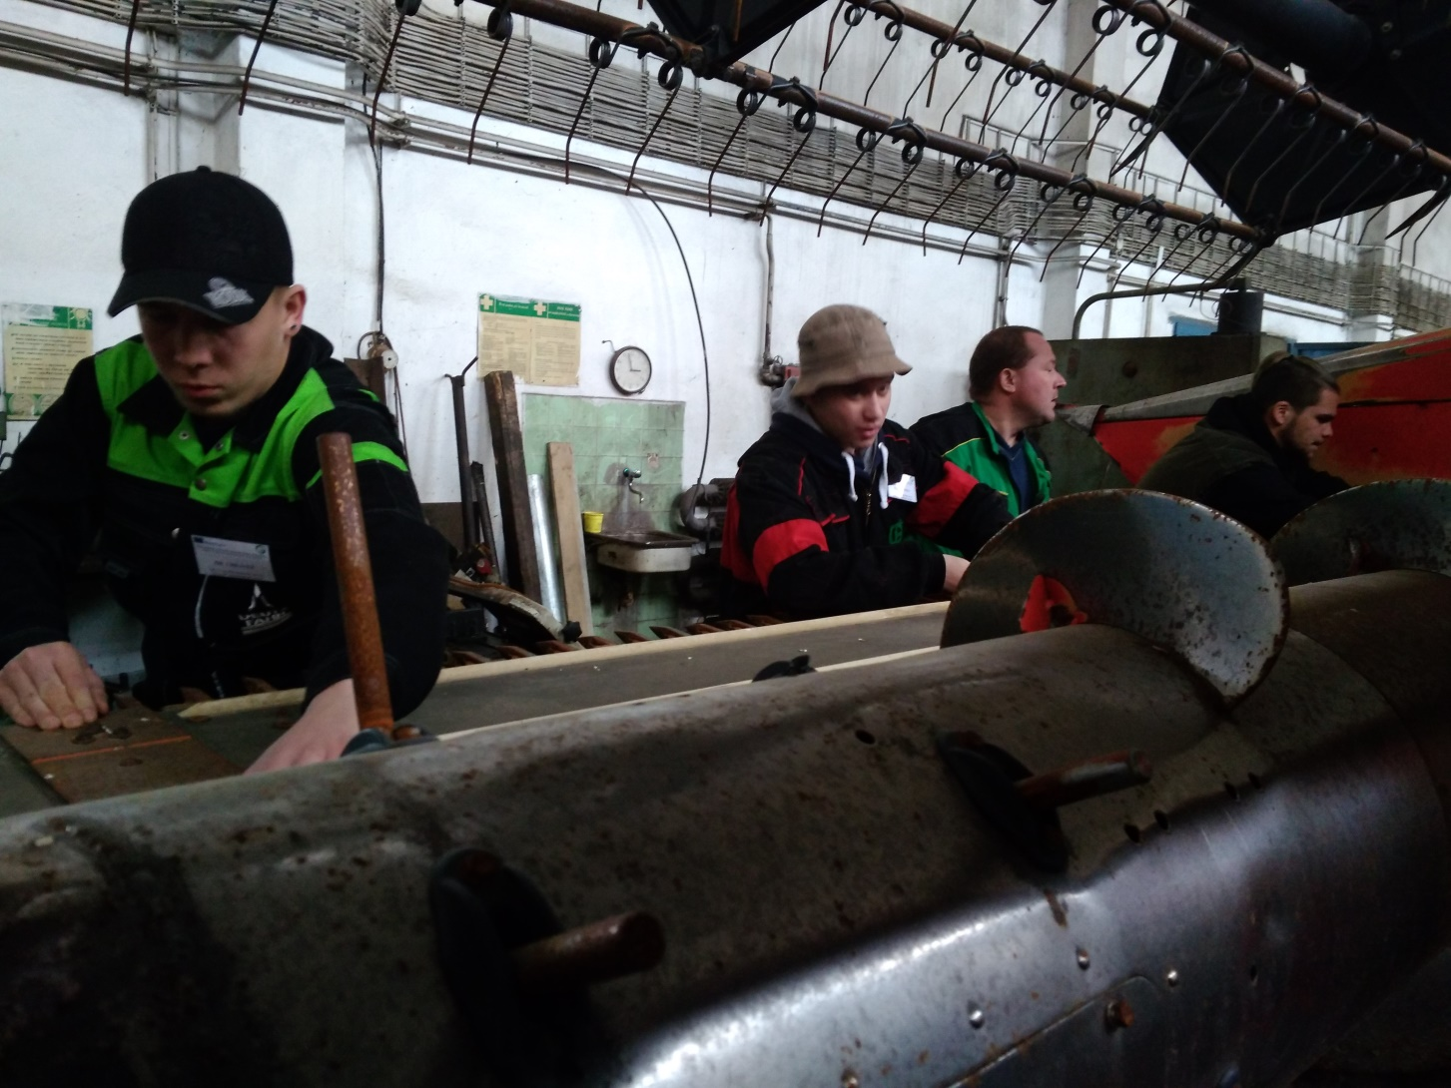
Generální oprava žací lišty

Slide 6
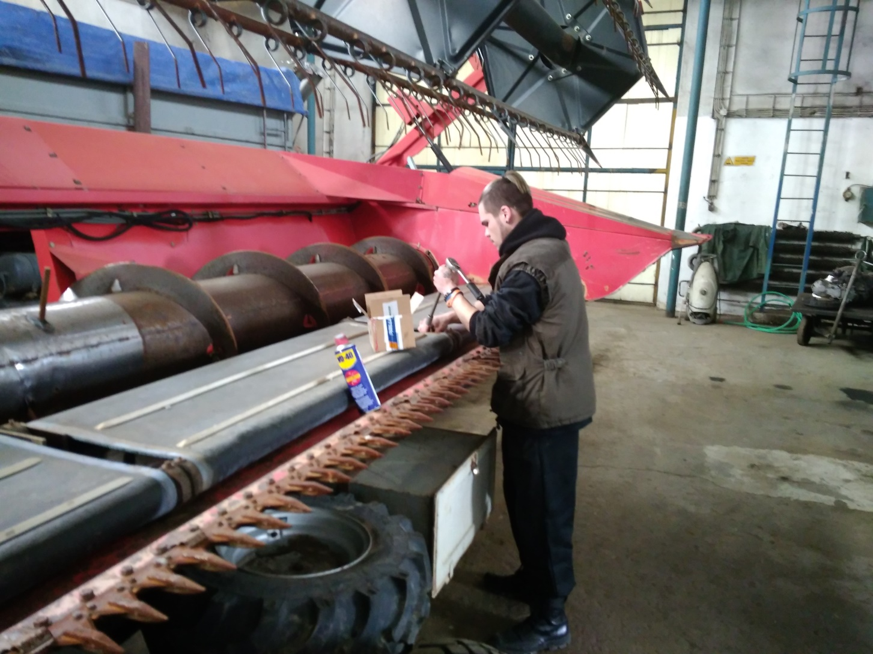
Generální oprava žací lišty

Slide 7
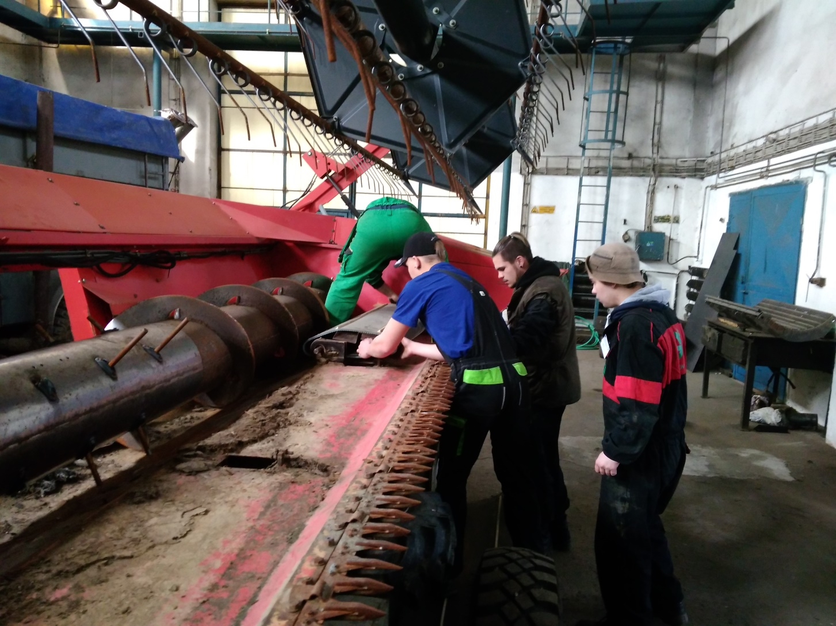
Generální oprava žací lišty

Slide 8
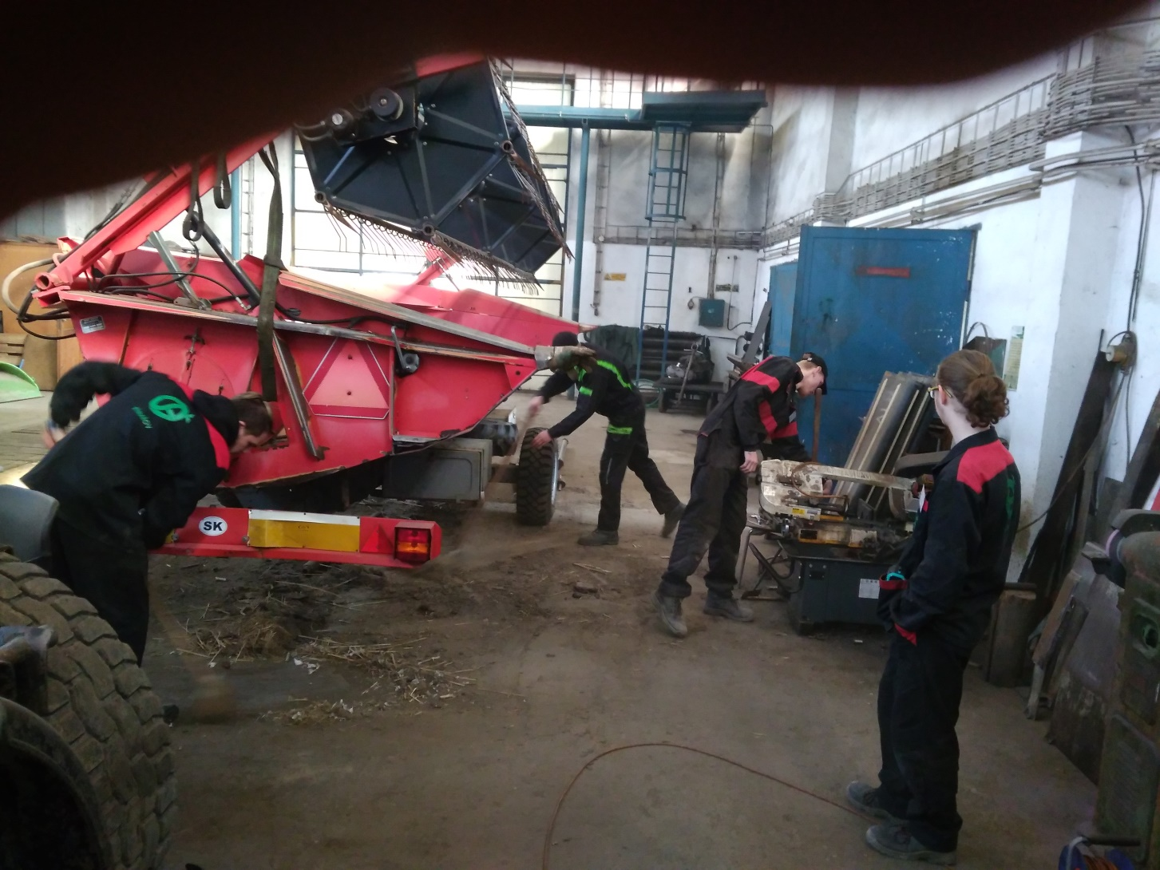
Generální oprava žací lišty

Slide 9
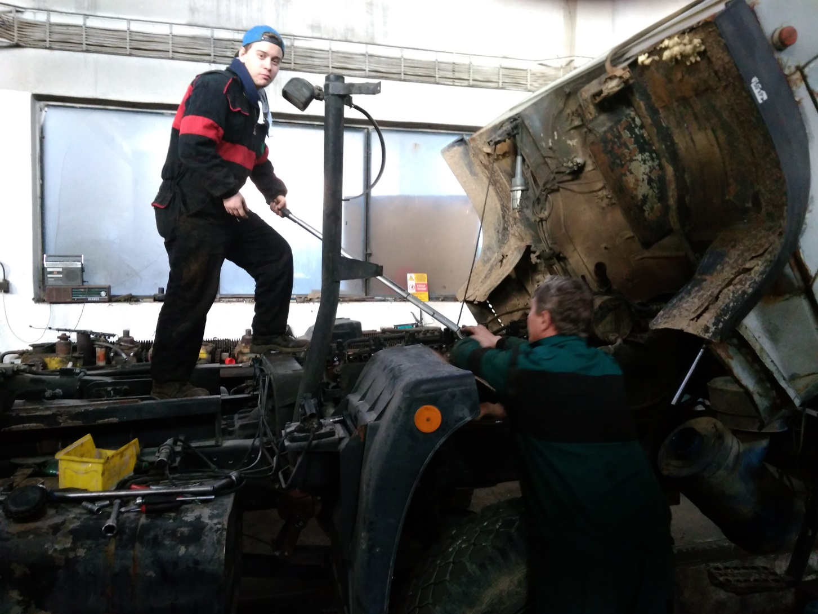
Opravy nákladních automobilů

Slide 10
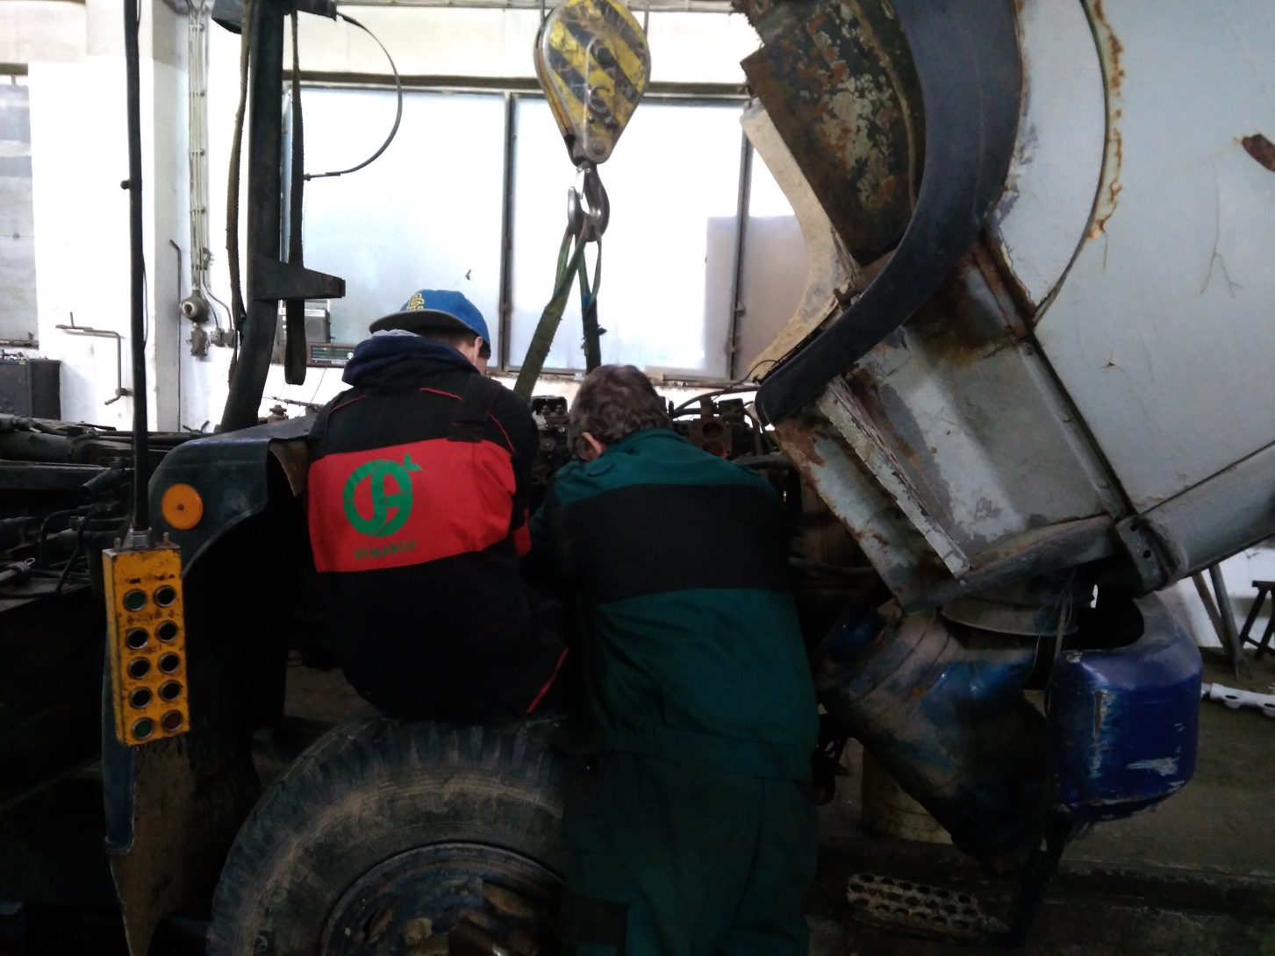
Opravy nákladních automobilů

Slide 11
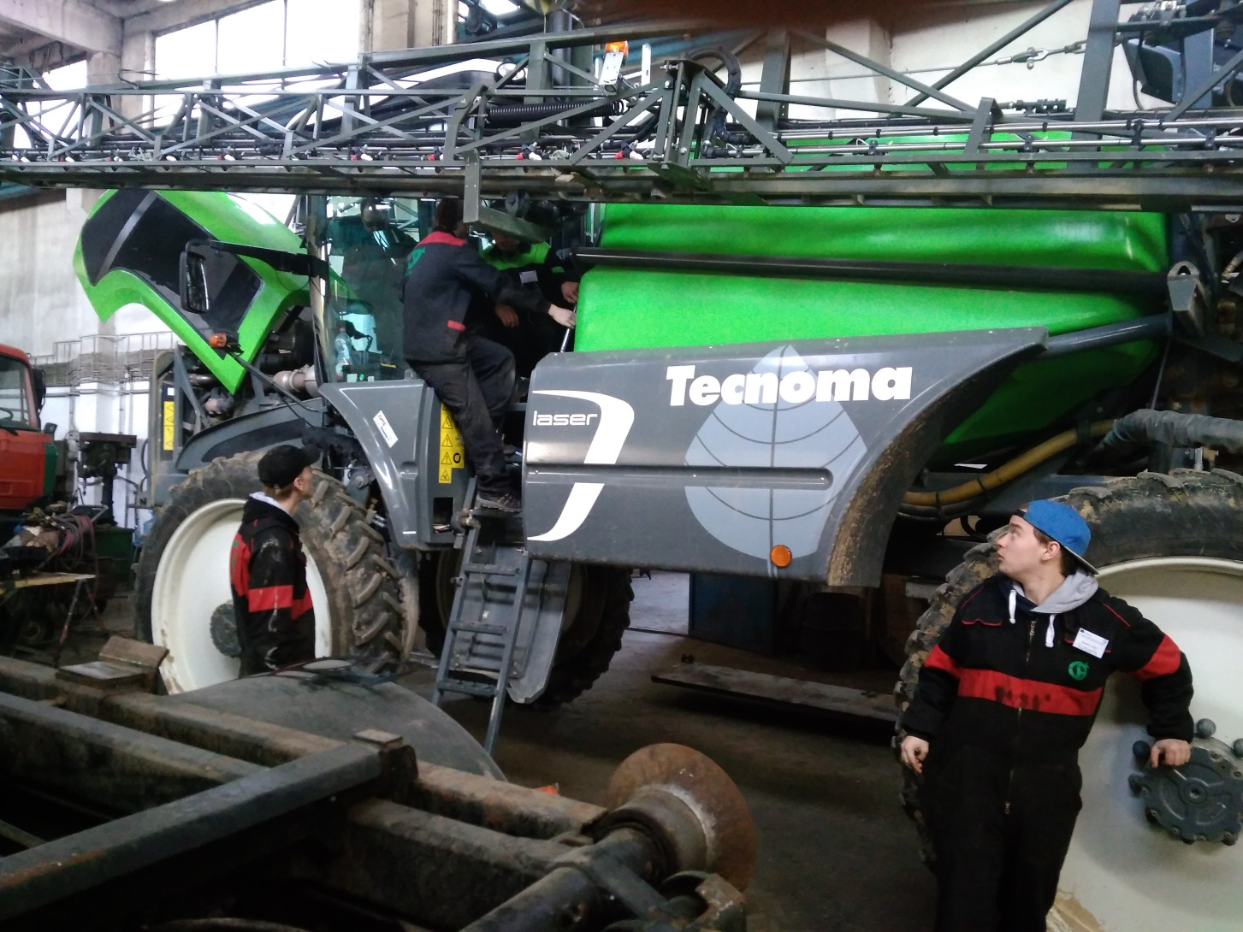
Samojízdný postřikovač

Slide 12
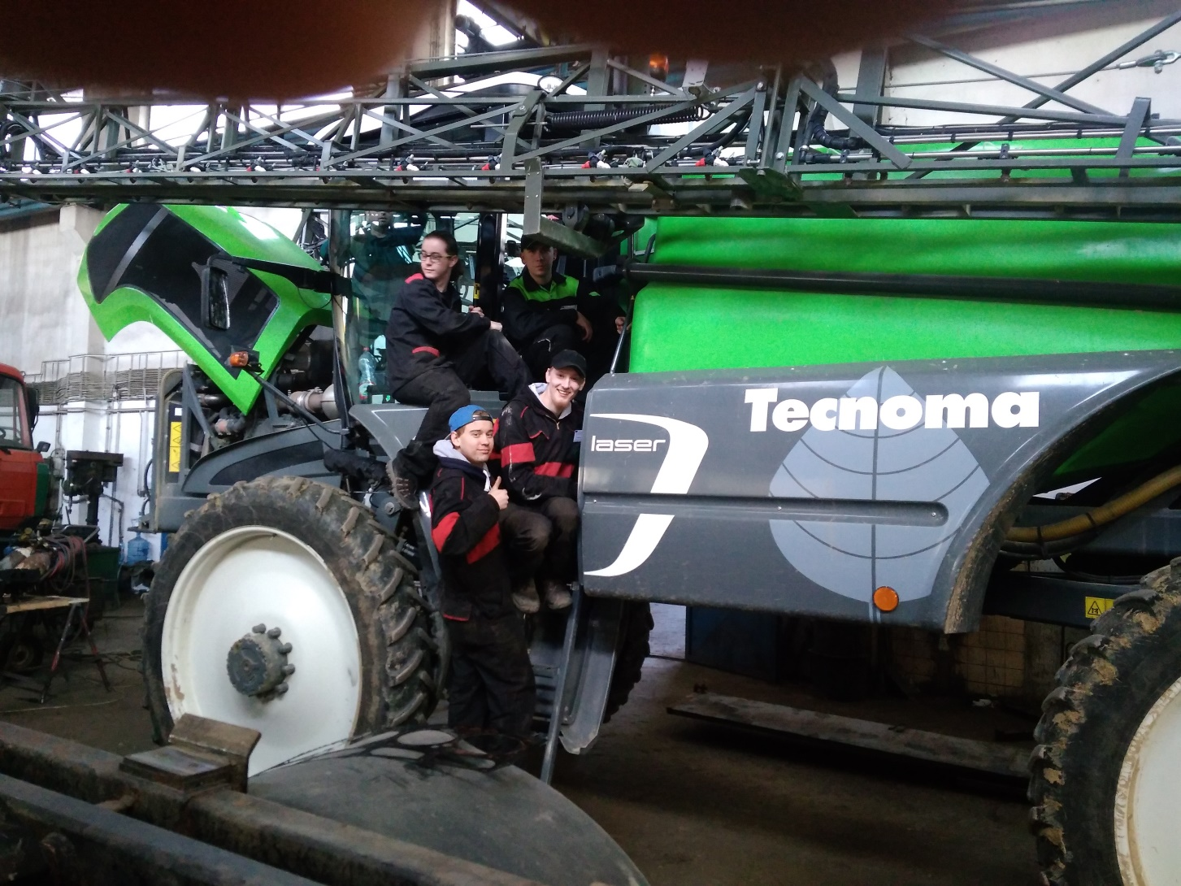
Samojízdný postřikovač

Slide 13
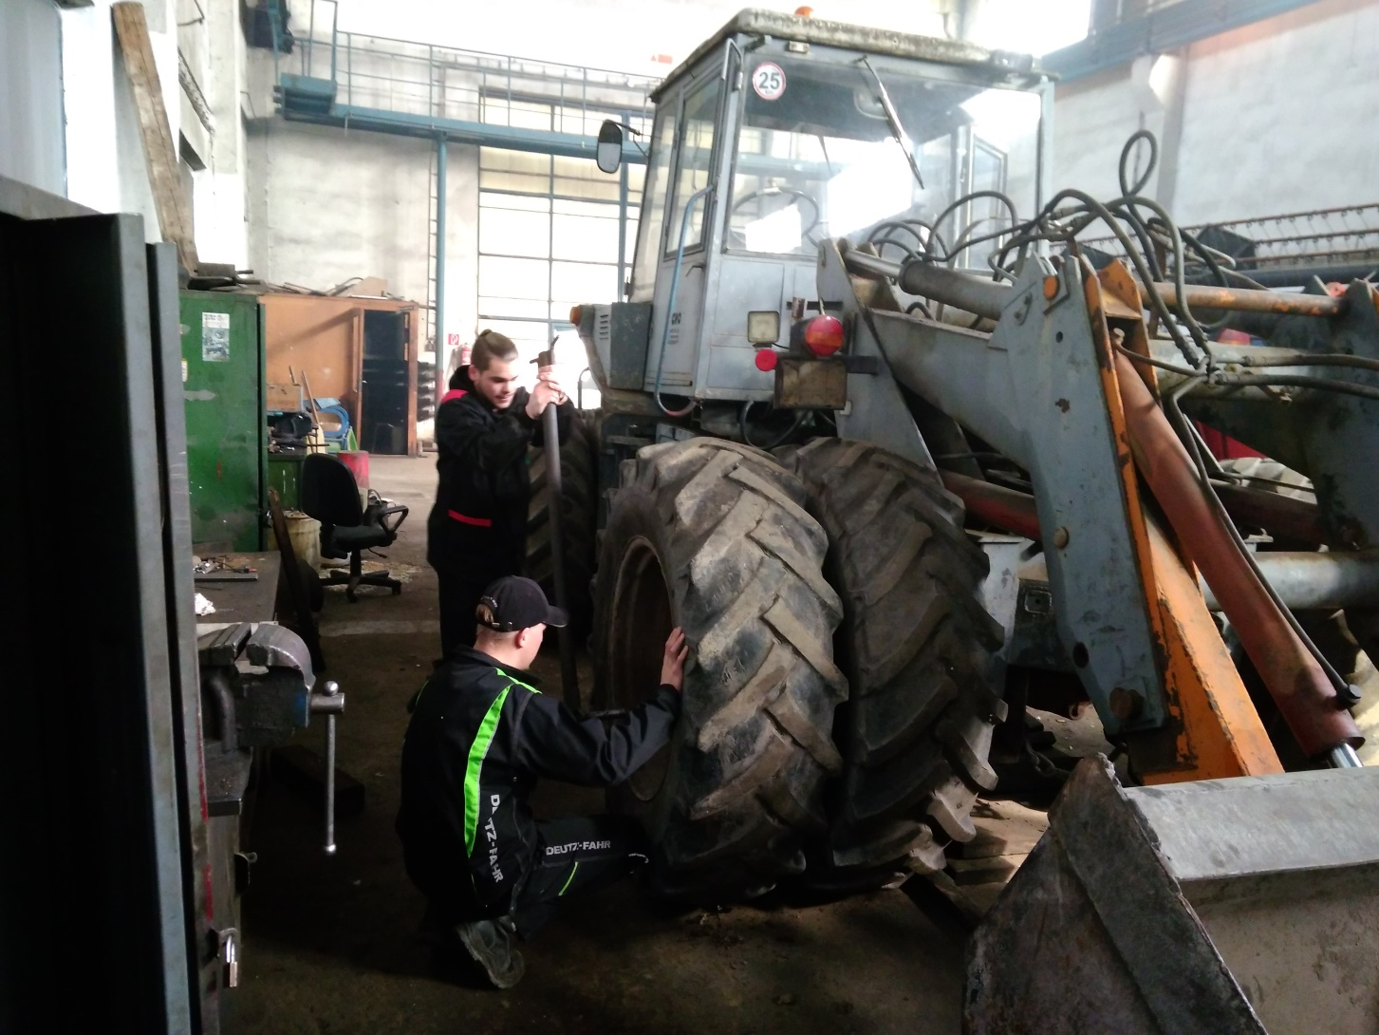
Oprava tahače Škoda

Slide 14
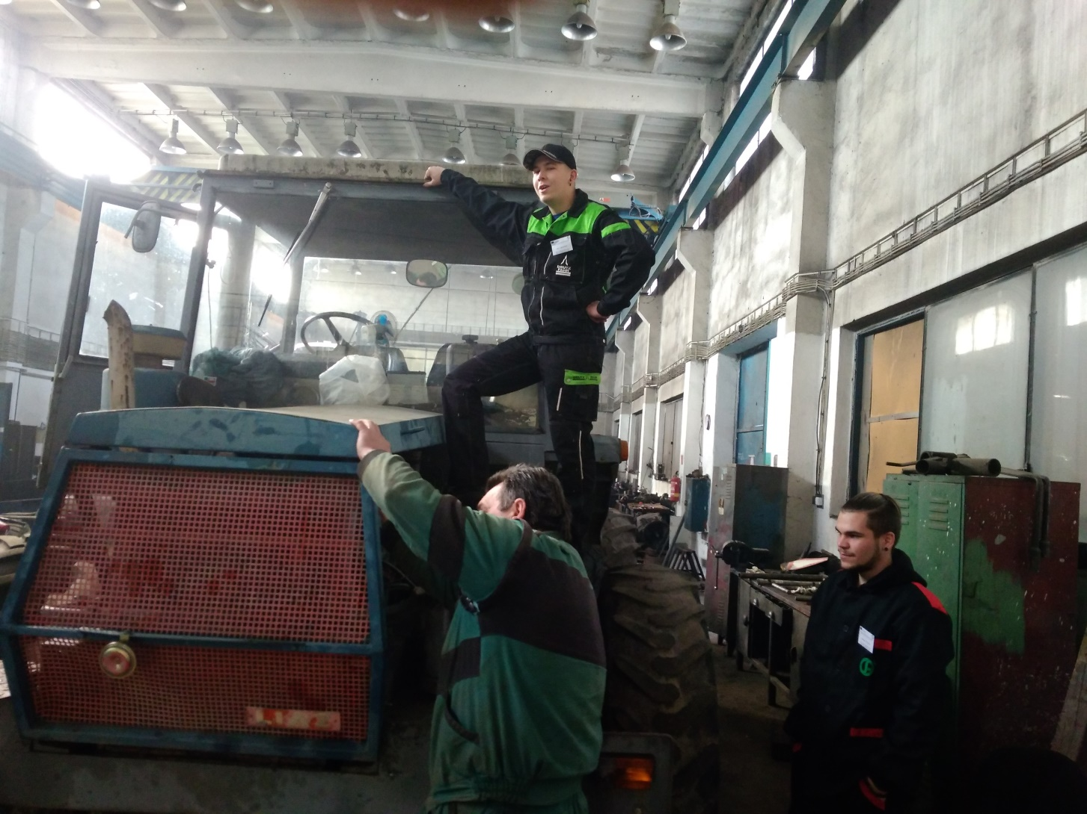
Oprava tahače Škoda

Slide 15
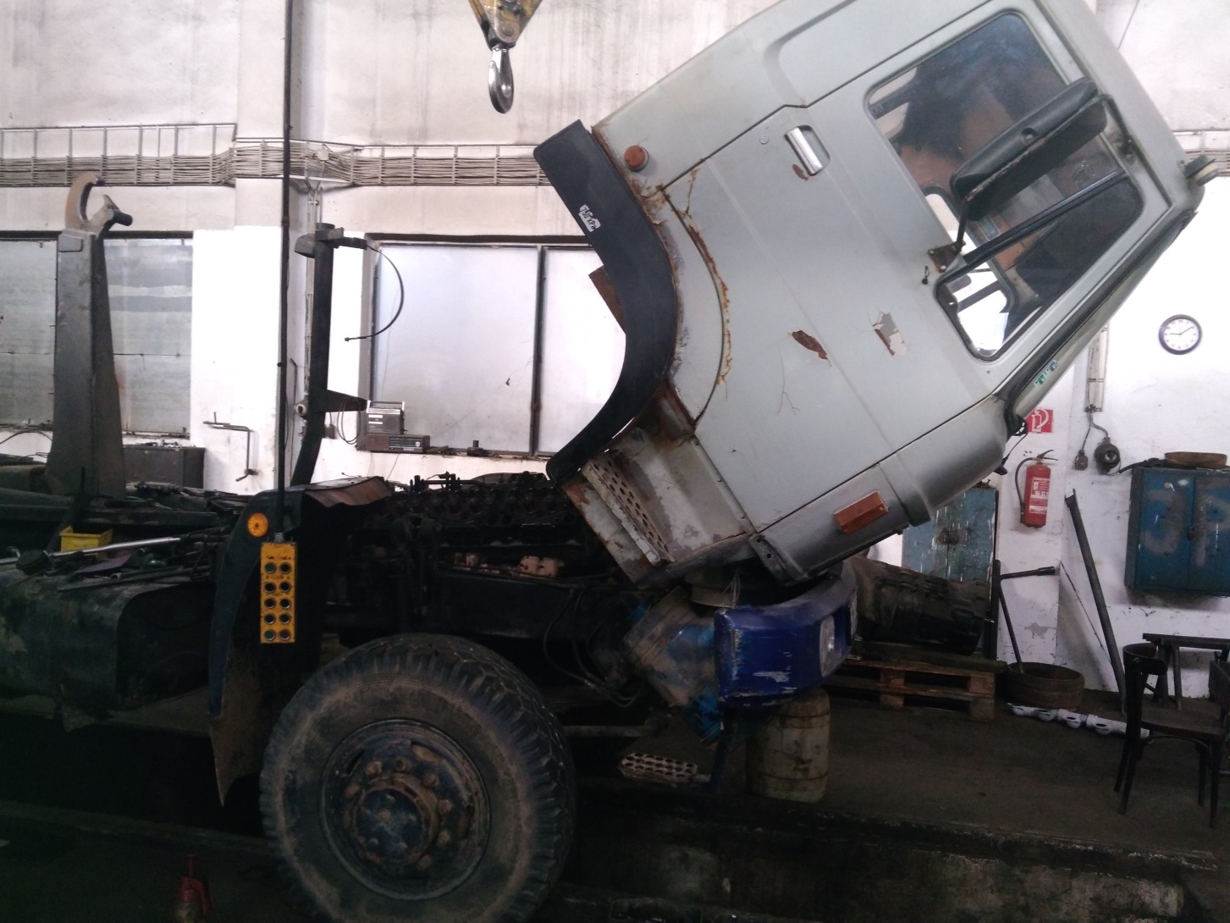
Oprava motoru LIAZ

Slide 16
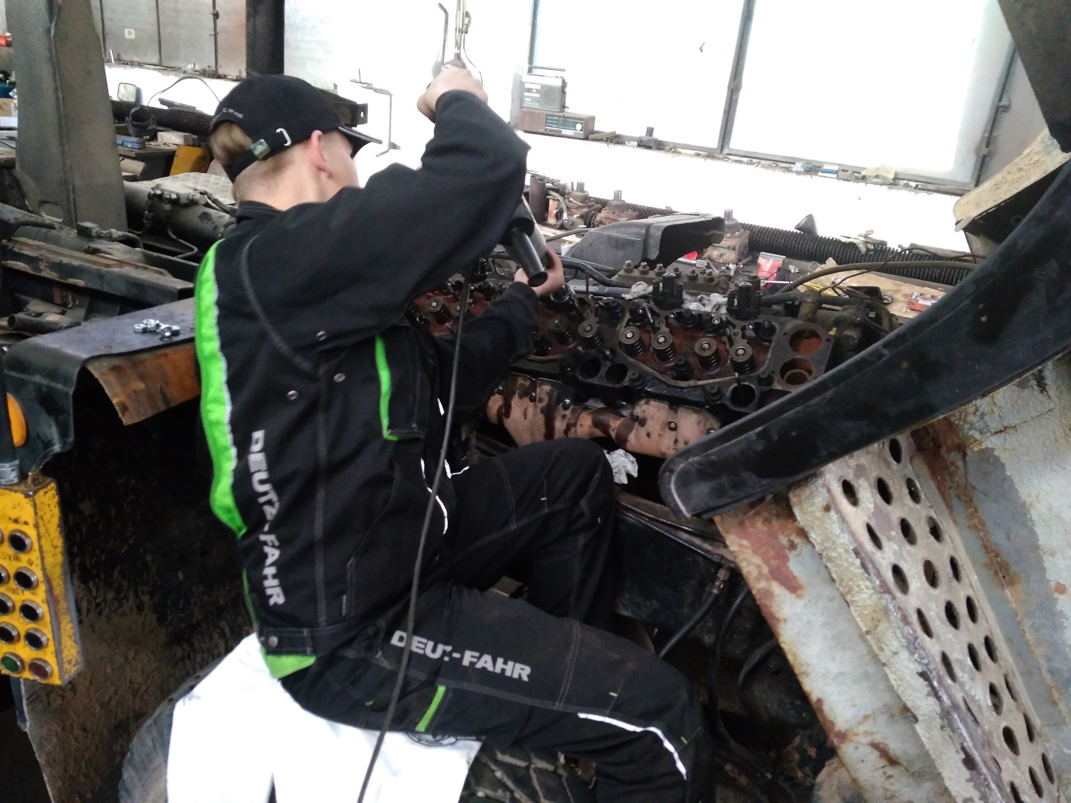
Oprava motoru LIAZ

Slide 17
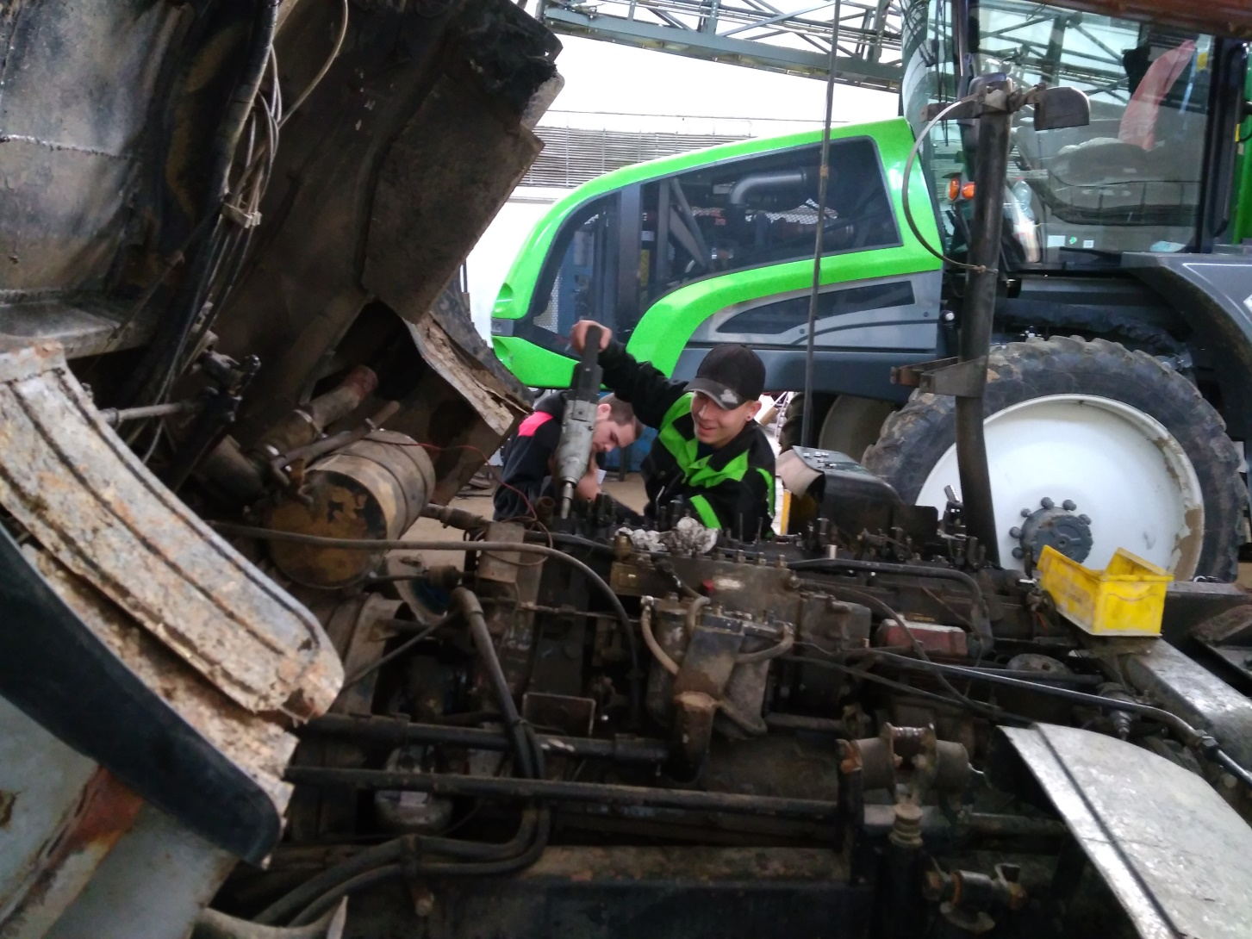
Oprava motoru LIAZ

Slide 18
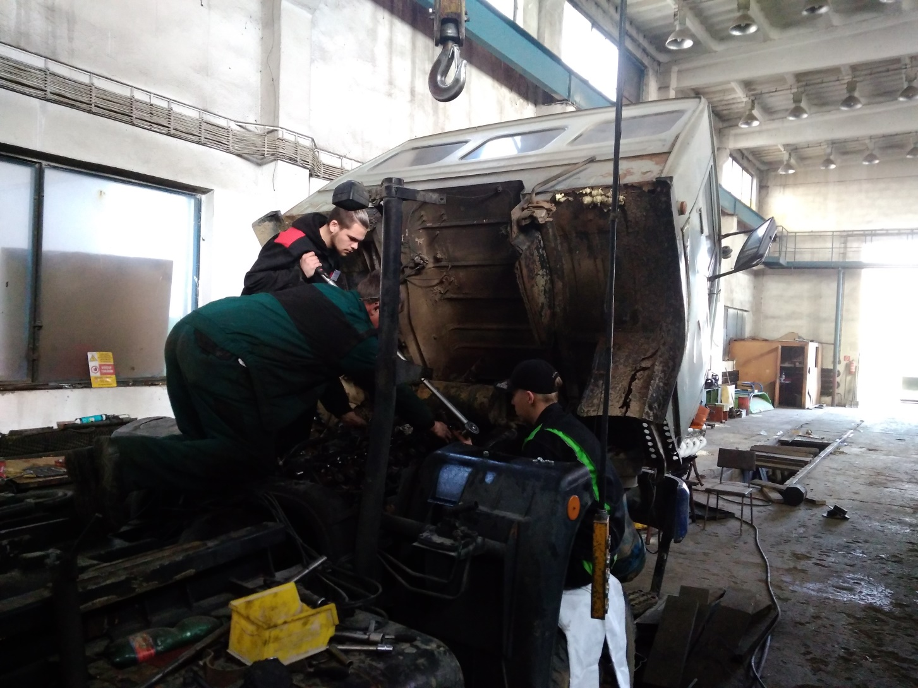
Oprava motoru LIAZ

Slide 19
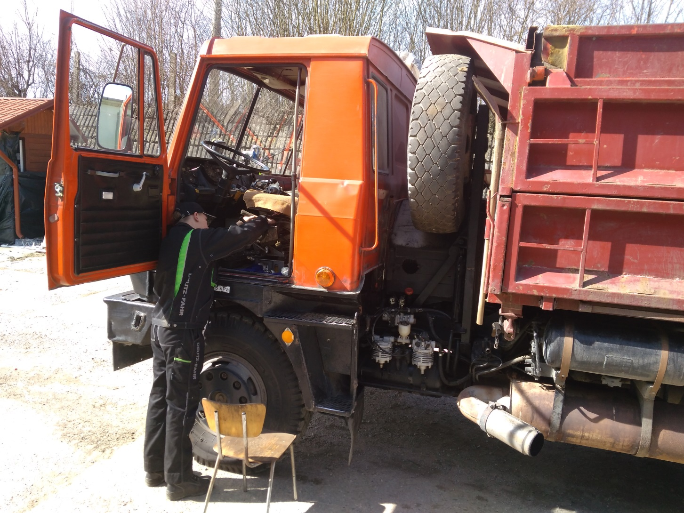
Oprava sedačky TATRA

Slide 20
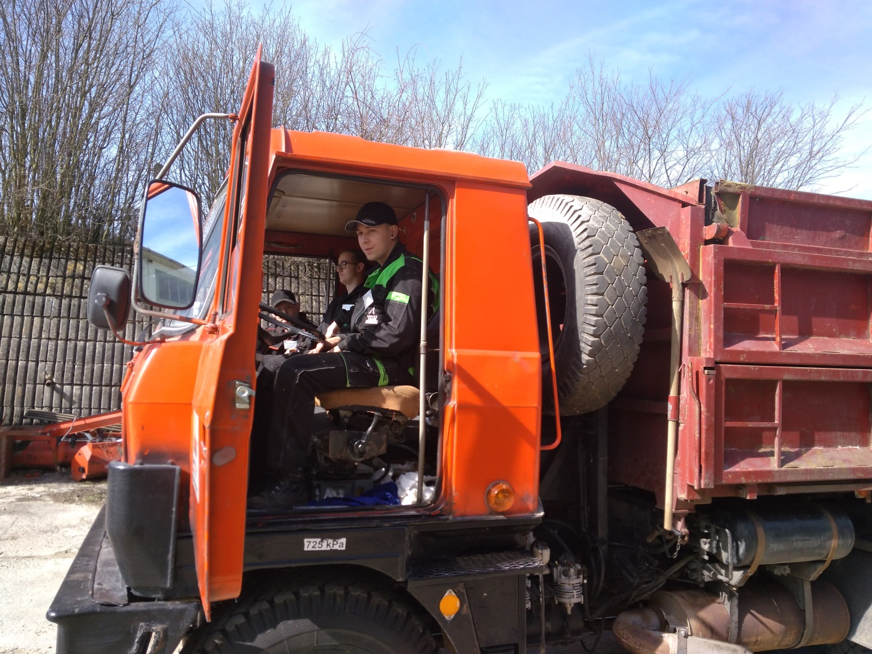
Oprava sedačky TATRA

Slide 21
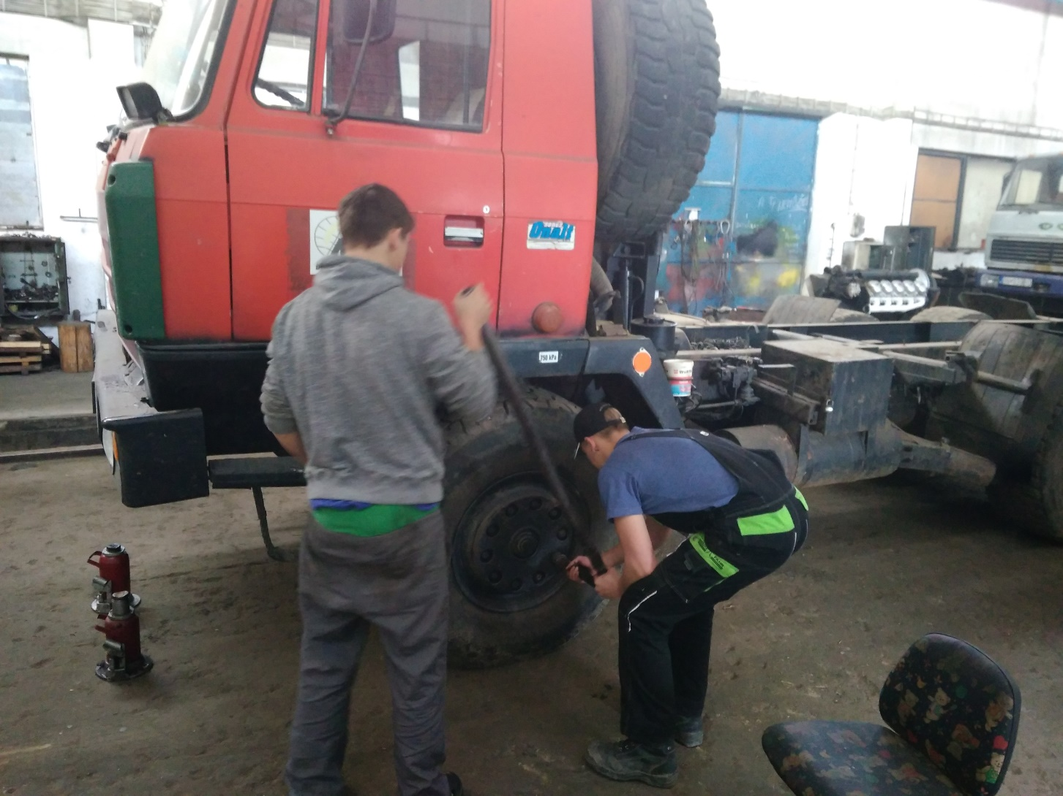
Opravy nákladních aut

Slide 22
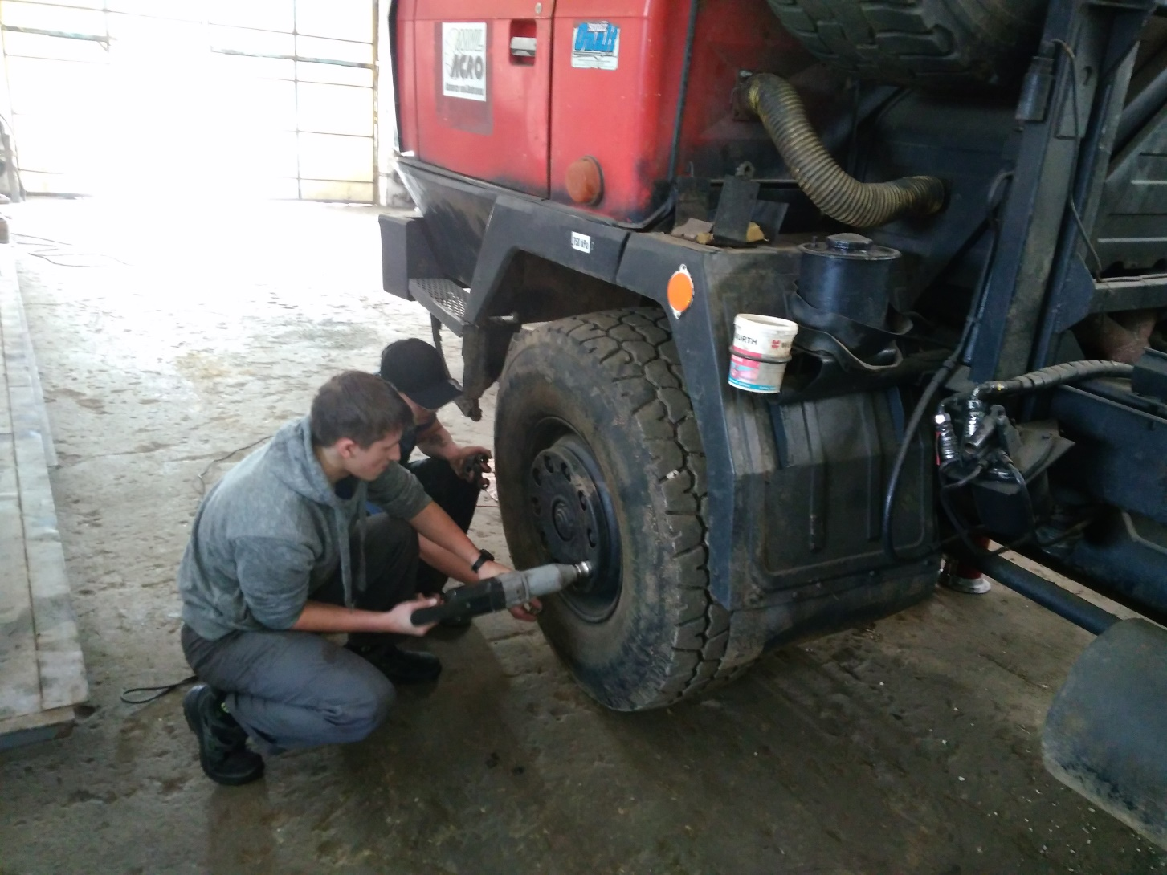
Opravy nákladních aut

Slide 23
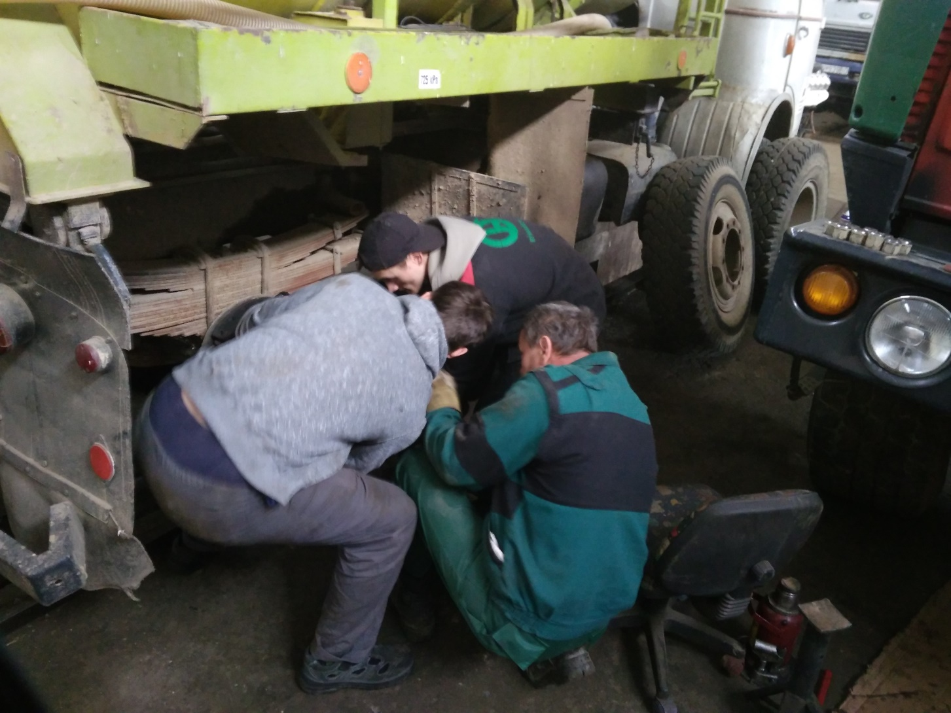
Opravy nákladních aut

Slide 24
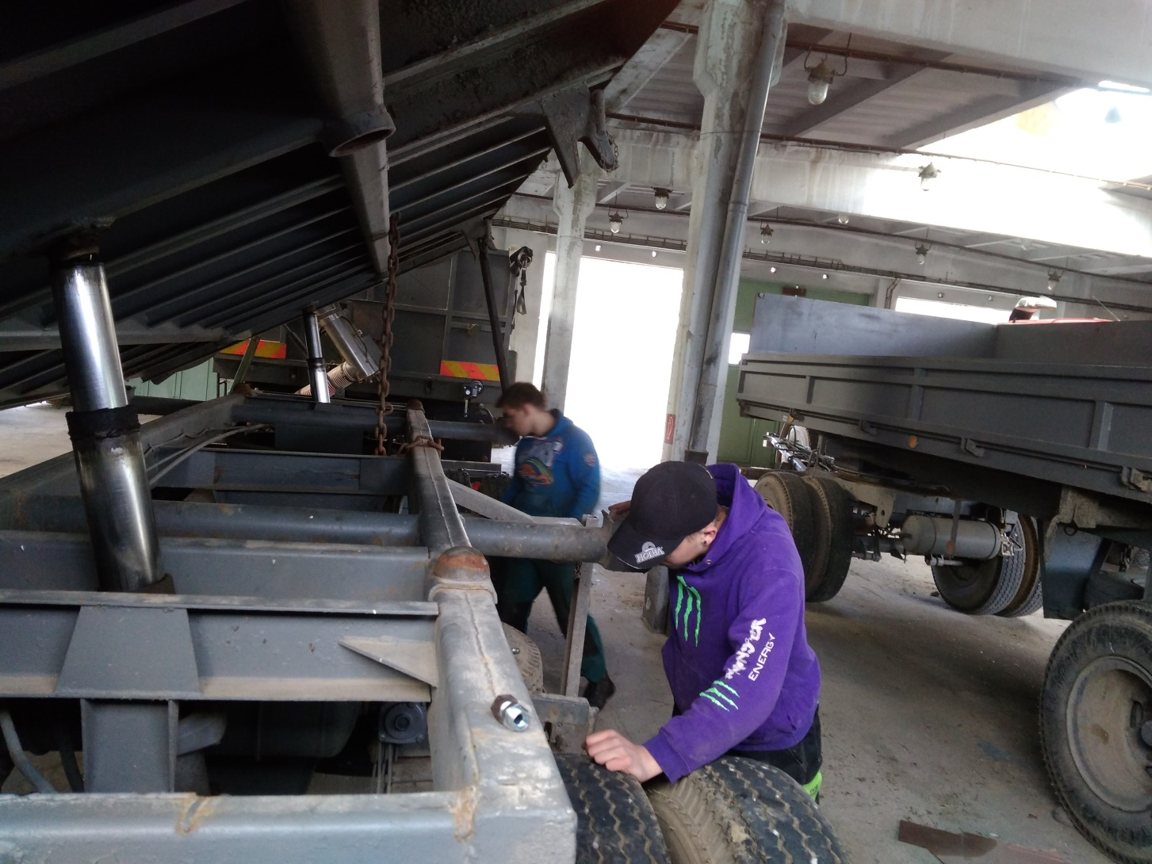
Opravy nákladních aut

Slide 25
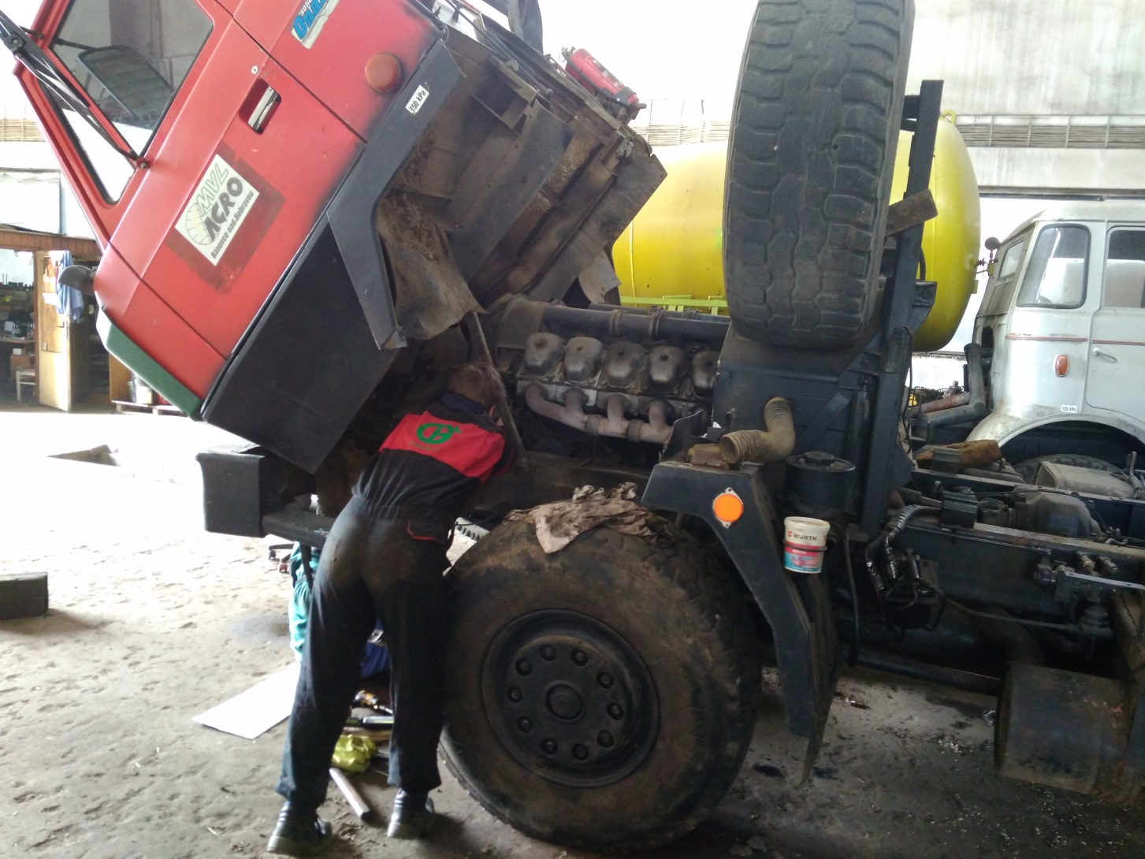
Opravy nákladních aut

Slide 26
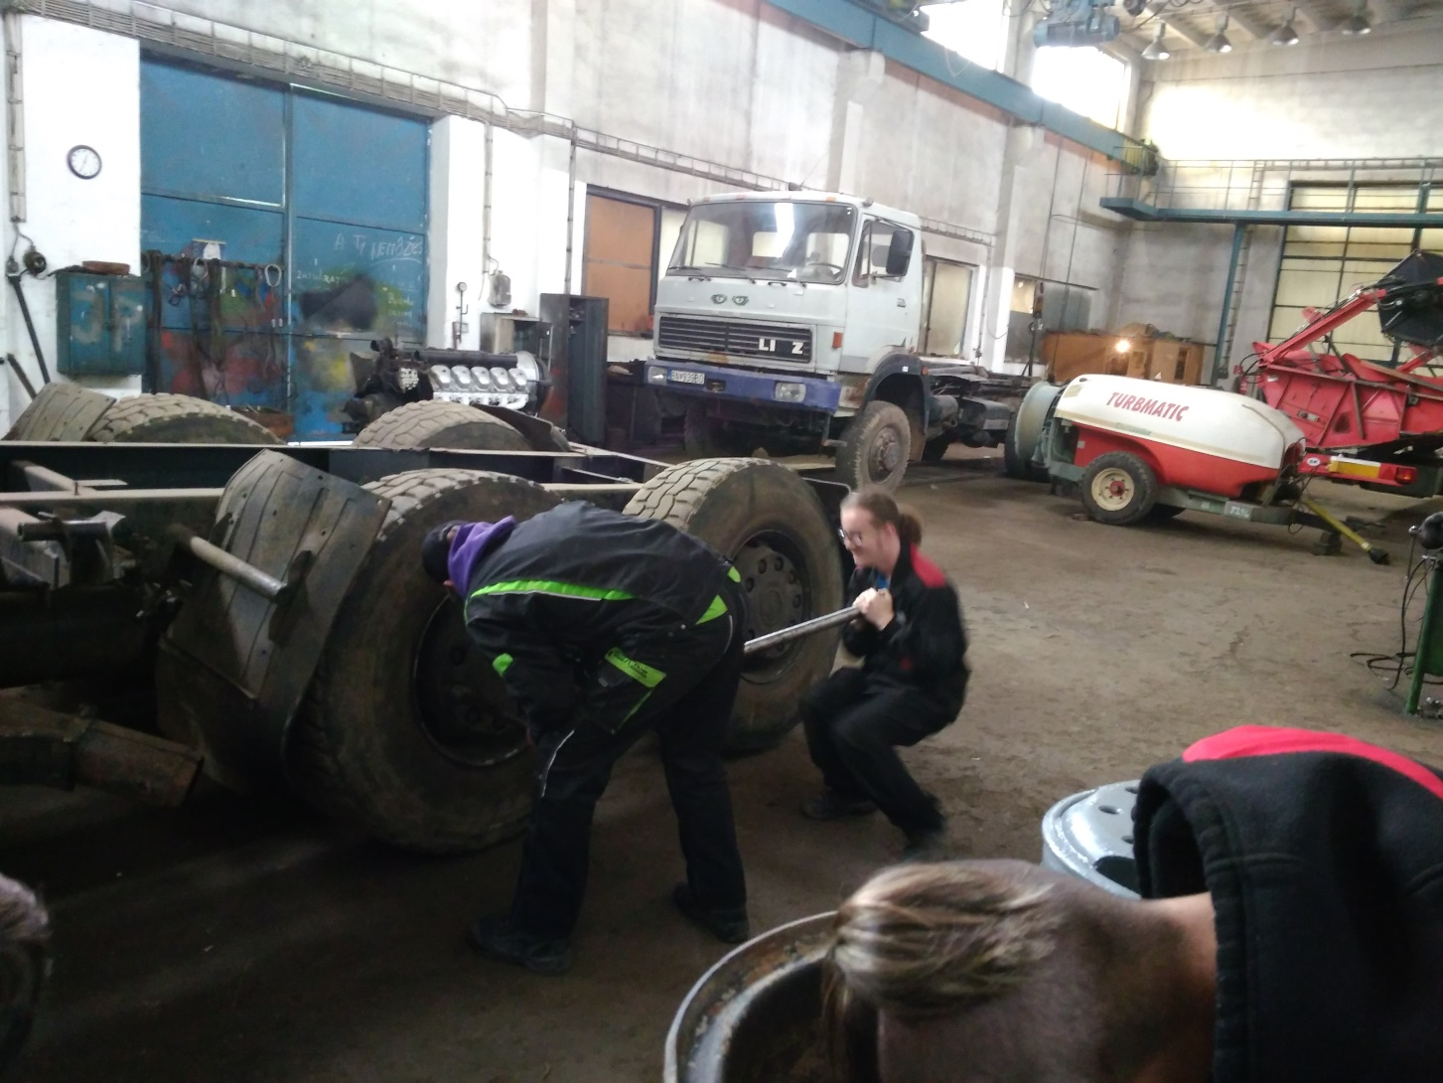
Opravy nákladních aut

Slide 27
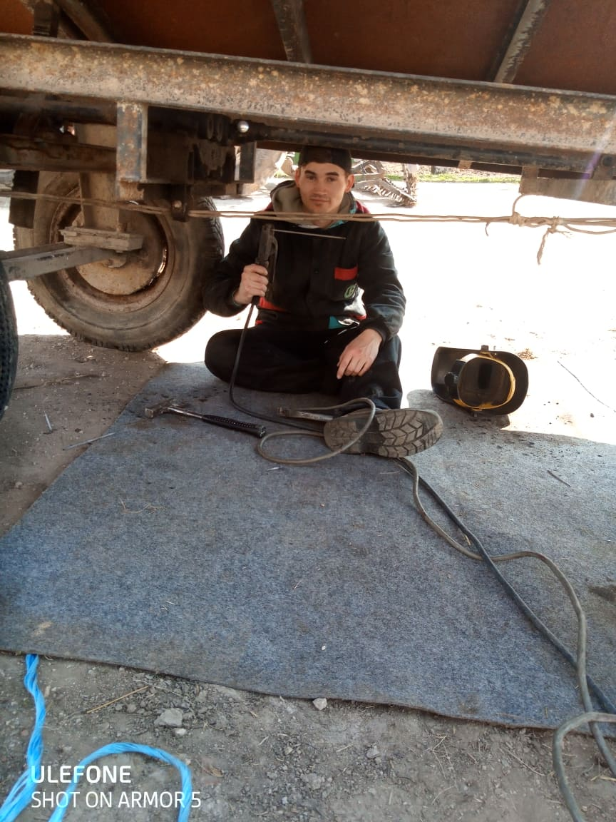
Oprava rámu přívěsu

Slide 28
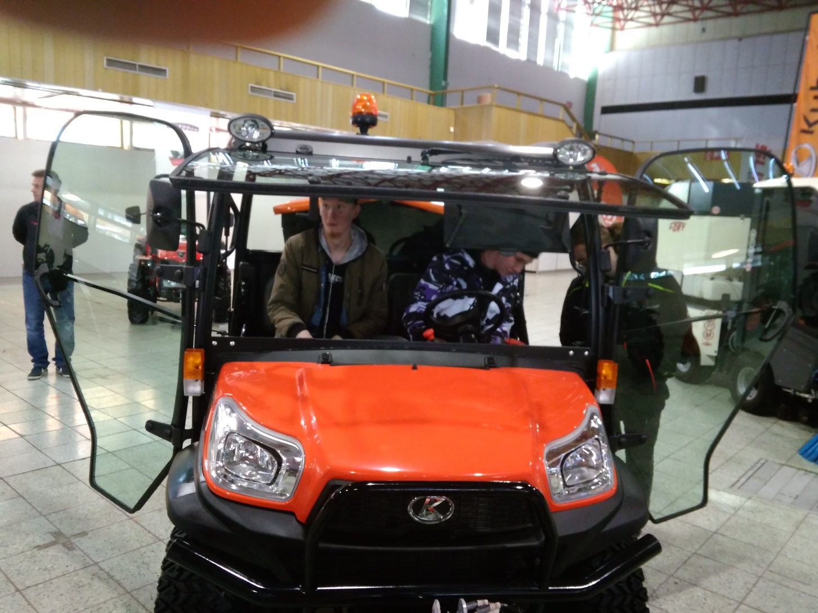
Agrosalón Nitra

Slide 29
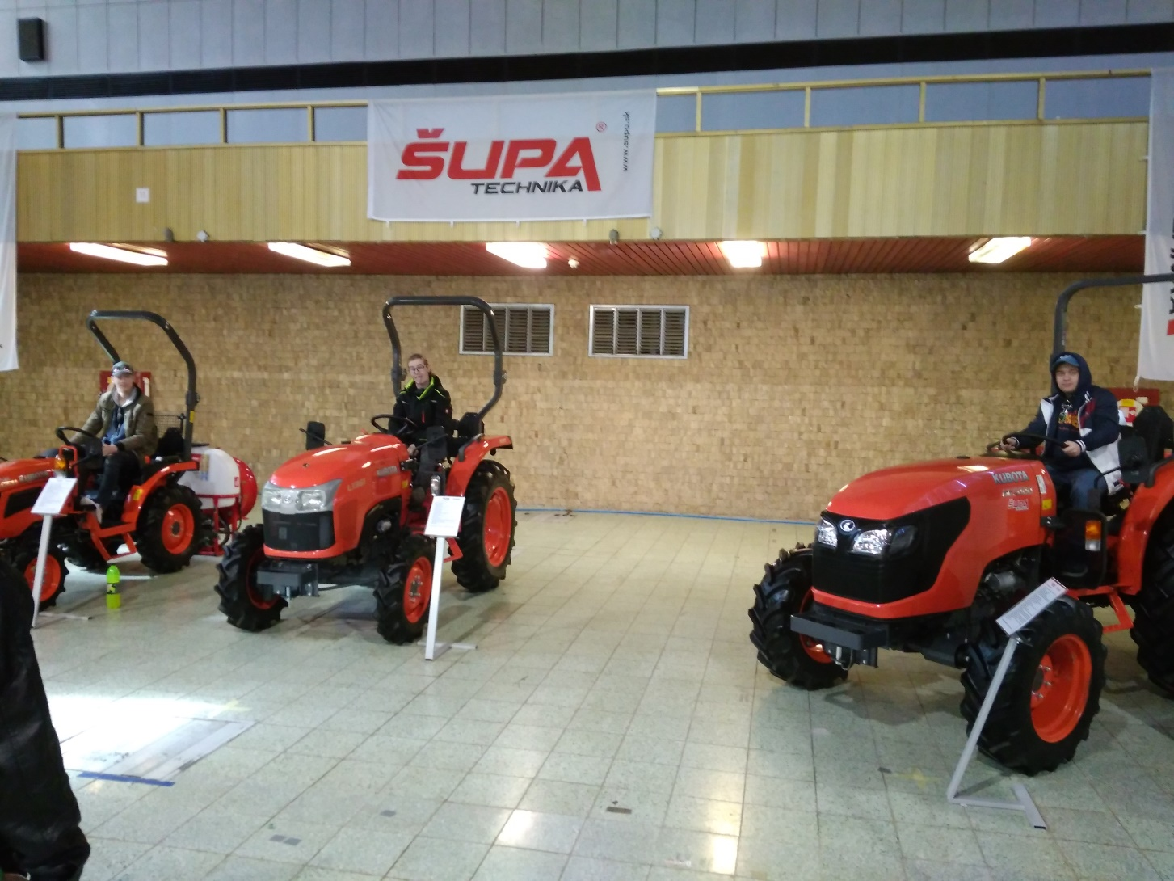
Agrosalón Nitra

Slide 30
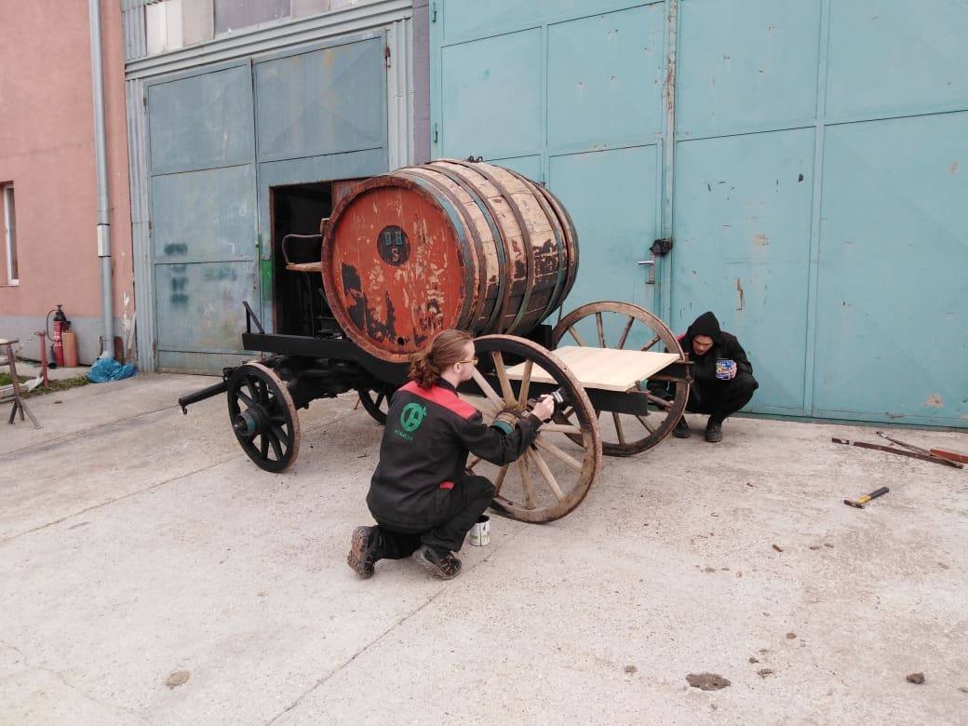
Renovace historických kočárů

Slide 31
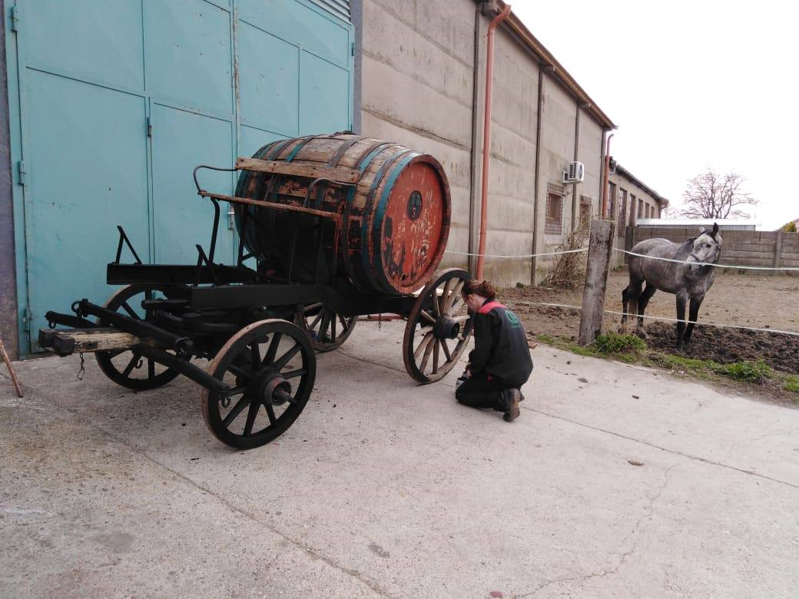
Renovace historických kočárů

Slide 32
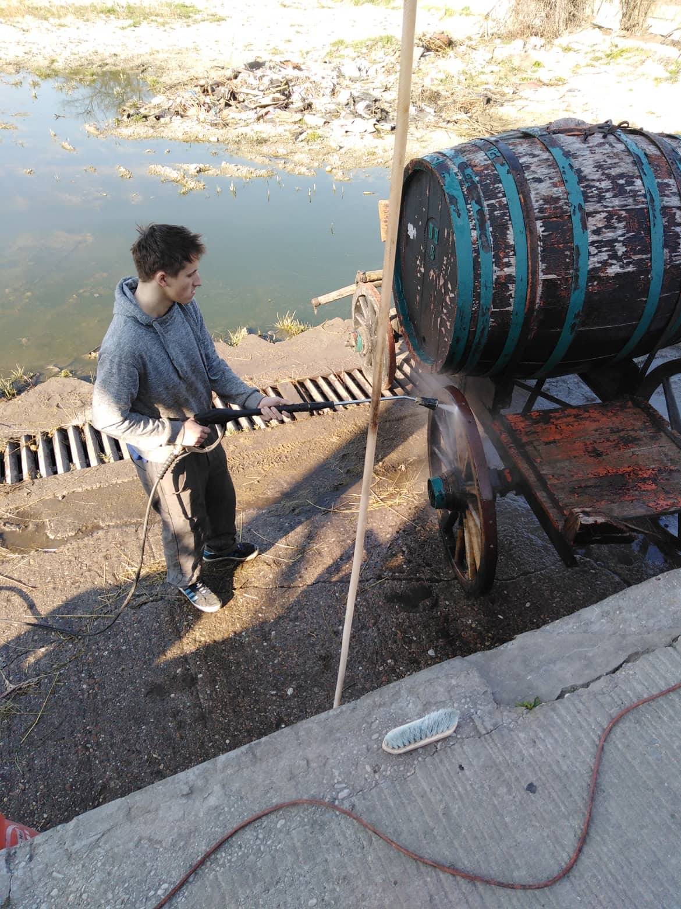
Renovace historických kočárů

Slide 33
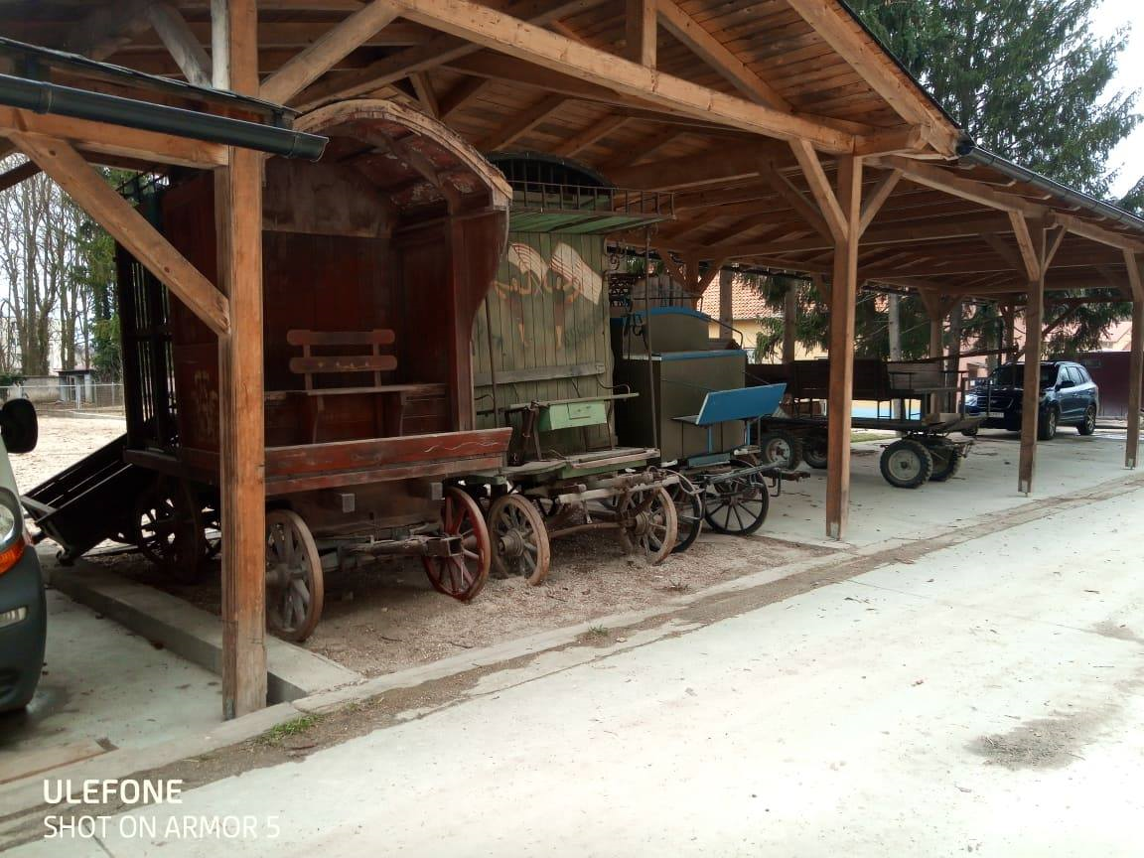
Renovace historických kočárů

